Slide 1
Главные герои
Рассказчик – чиновник, который «в течение двадцати лет сряду изъездил Россию», от его лица ведется повествование в произведении.
Самсон Вырин – мужчина лет пятидесяти, станционный смотритель «из почтенного сословия смотрителей», отец Дуни.
Авдотья Самсоновна (Дуня) – дочь Вырина, очень красивая девушка, в начале повести ей около 14 лет – «маленькая кокетка» с большими голубыми глазами.
Ротмистр Минский – молодой гусар, обманом увезший Дуню.

Slide 2
Самсон Вырин

Slide 3
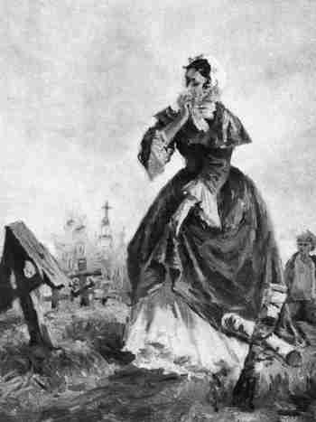
Авдотья Самсоновна (Дуня)

Slide 4
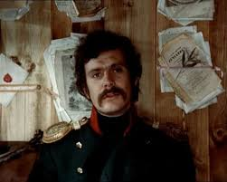
Ротмистер Минский

Slide 5
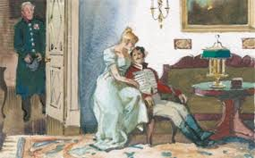

Slide 6
История создании:
Повесть Пушкина «Станционный смотритель» была написана в 1830 году и вошла в цикл «Повестей покойного Ивана Петровича Белкина». Ведущей темой произведения является тема «маленького человека», представленного образом станционного смотрителя Самсона Вырина. Повесть относится к литературному направлению сентиментализм.

Slide 7
Выводы:
Автор подчеркнул нравственное превосходство смотрителя («маленького человека») над остальными героями, изобразив пример беззаветной любви родителя к своему ребенку.

Slide 8
1-Рассказываете об истории написании повести «Станционного смотрителя».
2-Кто такой Самсон Вырин?
3-Перечислите главные герои повести «Станционного смотрителя» и рассказываете об одном.
4-Когда происходили события повести «Станционного смотрителя» и где?
5-Что заметил рассказчик в повести «Станционного смотрителя», когда входил на станцию после несколько лет?
6-Куда поехала Дуня (героиня повести Пушкина «Станционный смотритель») и с кем?
7-Что произошло со смотрителем после ухода дочери?
8-Какие выводы мы можем следовать из все событии повести «Станционный смотритель»?

